Slide 1
Mysteeri avautuu
Jyrki Ali-Yrkkö
Tutkimusjohtaja
Etlatieto Oy
Kirjan julkistaminen
Musiikkitalolla (Helsinki) 14.2.2013 klo 9:00-10:30
Kirja: pub.etla.fi/ETLA-B257.pdf

Slide 2
70
%
maailmankaupasta
konsernien sisäistä
Sisäiset palvelut ylittävät usein valmistuskustannukset
Kiina ei ole halpa
läheskään aina
Ali-Yrkkö 2013.Mysteeri avautuu: Suomi globaaleissa arvoverkostoissa. Taloustieto, ETLA B257. pub.etla.fi/ETLA-B257.pdf

Slide 3
Globalisaatio hajotti klusterit
Ilmainen & välitön viestintä
Kuljetuskustannukset alas
Ali-Yrkkö 2013.Mysteeri avautuu: Suomi globaaleissa arvoverkostoissa. Taloustieto, ETLA B257. pub.etla.fi/ETLA-B257.pdf

Slide 4
Arvolisän anatomia
Kansantalous
Yritystaso
Tuotetaso
Bkt
Jalostusarvo
Liikevoitto
+ Työvoimakulut
+ Poistot
+ Vuokrat
Arvonlisä
+ Tuotteen myyntihinta
– Siihen liittyvät ostot
Ali-Yrkkö 2013.Mysteeri avautuu: Suomi globaaleissa arvoverkostoissa. Taloustieto, ETLA B257. pub.etla.fi/ETLA-B257.pdf

Slide 5
Arvoketjut arvaamattoman pitkiä
Case: suklaapatukka
Raaka-aineet ja alkujalostus
Ainesosien ja osien tuottajat
Brändin-
omistaja
Jakelu-
kanavat
Viljelijät,
lypsytilat
Välittäjät
Raaka-aineiden
jatkojalostus (esim. meijerit, kaakaomassan valmistajat)
Tukkukaupat
Rikastamot, jalostamot ja
kemikaali-valmistajat
Makeisten
valmistus
Vähittäiskauppa
Loppu-
asiakas
Vähittäis-
kauppa-
ketjut
Öljyn-
poraajat
Polymeeri-
tuottajat
Välittäjät
Pakkaus
Pakkaus-
materiaalien
toimittajat
Kaivokset
(pigmentit, yms.)
Paperin ja
kartongin
tuottajat,
arkittamot
Metsän-
korjuu-
yritys
Sellu-
tehdas
Metsän-
omistajat
Saha
Ali-Yrkkö 2013.Mysteeri avautuu: Suomi globaaleissa arvoverkostoissa. Taloustieto, ETLA B257. pub.etla.fi/ETLA-B257.pdf

Slide 6
Jakelukanavien arvolisäys
hyvin merkittävä
Muut
21 %
Valmistus 8 %
Valmistus
23 %
Osat & r-a. 8 %
Muut
33 %
Osat &
raaka-aineet
18 %
Kauppa
51 %
Kauppa
38 %
Elintarvikkeet
(8 tuotetta)
Tekstiilit
(4 tuotetta)
Ali-Yrkkö 2013.Mysteeri avautuu: Suomi globaaleissa arvoverkostoissa. Taloustieto, ETLA B257. pub.etla.fi/ETLA-B257.pdf

Slide 7
1/2 arvonlisäyksestä syntyy Suomessa
Kotimainen valmistus
kannattavasti
Tukena vahva paikallinen verkosto
Ohjelmistot keskeisiä
Ponsse
Valmistus + Muut
10% + 28%
1. tason
toimittajat
19%
* Kuvan kone ei ole
ole analysoitu malli.
Toimittajien
toimittajat
40%
Ali-Yrkkö 2013.Mysteeri avautuu: Suomi globaaleissa arvoverkostoissa. Taloustieto, ETLA B257. pub.etla.fi/ETLA-B257.pdf
Logistiikka + ostetut palvelut 3%

Slide 8
Valmistuspaikan vaihdos?
Ali-Yrkkö 2013.Mysteeri avautuu: Suomi globaaleissa arvoverkostoissa. Taloustieto, ETLA B257. pub.etla.fi/ETLA-B257.pdf

Slide 9
Valmistuspaikan vaihdos
ei olennaisesti vaikuta
Suomen osuuteen
arvonlisäyksestä
Nokia N95:ssä
Lähde: Ali-Yrkkö, Rouvinen, Seppälä & Ylä-Anttila 2011 http://v.gd/oLoC2n
Ali-Yrkkö 2013.Mysteeri avautuu: Suomi globaaleissa arvoverkostoissa. Taloustieto, ETLA B257. pub.etla.fi/ETLA-B257.pdf

Slide 10
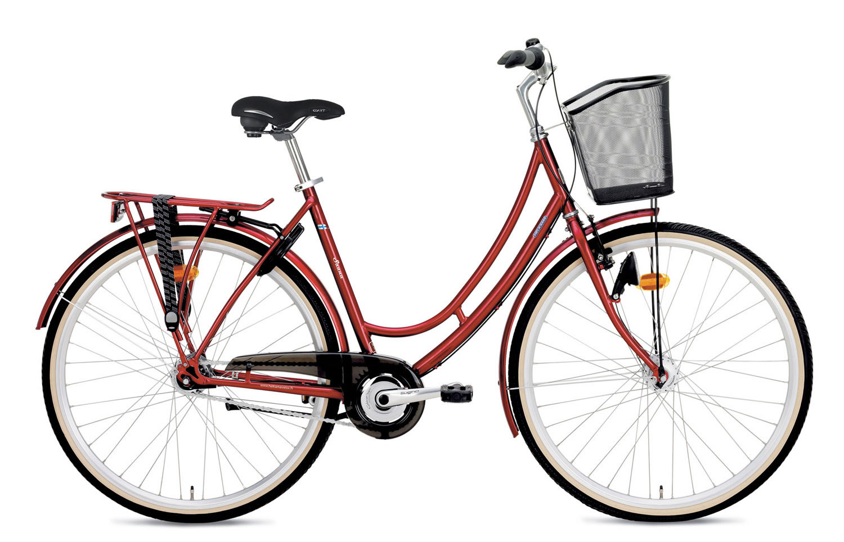
Suomeen jäävä
arvolisäys
fillarista
Kalm & Seppälä:. ETLA Keskusteluaihe 1287
Ali-Yrkkö 2013.Mysteeri avautuu: Suomi globaaleissa arvoverkostoissa. Taloustieto, ETLA B257. pub.etla.fi/ETLA-B257.pdf

Slide 11
Konepajatuotteissa tulee selvä ero
Suomeen jäävässä arvonlisäosuudessa
Miksi?
Muiden työtehtävien ja komponenttien lokalisointi
Aineeton omaisuus
Profit-centerin sijainti
Siirtohinnoittelukäytäntö
Ali-Yrkkö 2013.Mysteeri avautuu: Suomi globaaleissa arvoverkostoissa. Taloustieto, ETLA B257. pub.etla.fi/ETLA-B257.pdf

Slide 12
Konepajatuotteissa suuria eroja valmistuspaikan merkityksessä *
* Laskettu tässä olettaen, että myyty ulkomaille.
Valmistus Suomessa,
Suomeen jäävä, %
Valmistus
muualla
Ali-Yrkkö 2013.Mysteeri avautuu: Suomi globaaleissa arvoverkostoissa. Taloustieto, ETLA B257. pub.etla.fi/ETLA-B257.pdf

Slide 13
Kiina =
Halpa ?
Ali-Yrkkö 2013.Mysteeri avautuu: Suomi globaaleissa arvoverkostoissa. Taloustieto, ETLA B257. pub.etla.fi/ETLA-B257.pdf

Slide 14
”
Kun huomioidaan vaihtuvuuden aiheuttamat kustannukset,
korkeasti koulutetun työvoiman kustannuksemme Kiinassa ovat monesti korkeammat kuin Suomessa.
Tero Sarkkinen
CEO, Rightware Oy (haastattelu 26.9. 2012)
Ali-Yrkkö 2013.Mysteeri avautuu: Suomi globaaleissa arvoverkostoissa. Taloustieto, ETLA B257. pub.etla.fi/ETLA-B257.pdf

Slide 15
Erot kokonaiskustannuksissa pienemmät kuin valmistuskustannuksissa
Liikevoitto
Liikevoitto
Materiaalit | 41 % | 39 %
Log. ja ICC* | 4 % | 9 %
Valmistus | 20 % | 11 %
Sis. palvelut | 11 % | 11 %
Liikevoitto | 24 % | 30 %
Materiaalit | 51 % | 46 %
Log. ja ICC* | 9 % | 14 %
Valmistus | 15 % | 16 %
Sis. palvelut | 23 % | 23 %
Liikevoitto | 2 % | 2 %
* ICC = Inventory Carrying Cost
Ali-Yrkkö 2013.Mysteeri avautuu: Suomi globaaleissa arvoverkostoissa. Taloustieto, ETLA B257. pub.etla.fi/ETLA-B257.pdf

Slide 16
Siirtohinnat &
kansantalous
Ali-Yrkkö 2013.Mysteeri avautuu: Suomi globaaleissa arvoverkostoissa. Taloustieto, ETLA B257. pub.etla.fi/ETLA-B257.pdf

Slide 17
”
Tiedämme, että veroja olisi mahdollista järjestellä pienemmiksi esimerkiksi Hollannissa toimivien yhtiöiden kautta.
Sellaiset järjestelyt kuitenkin maksavat. Mieluummin maksamme veroa tänne sen, mikä kuuluukin.
Ari Pitkänen Planmecan talousjohtaja
(Talouselämä 9.11.2012)
Ali-Yrkkö 2013.Mysteeri avautuu: Suomi globaaleissa arvoverkostoissa. Taloustieto, ETLA B257. pub.etla.fi/ETLA-B257.pdf

Slide 18
Kolmiokaupan periaatteet
Voitto riskiä kantavalle
Toimintokorvaukset
markkinahintaan
88 €
FI
Pääkonttori
12 €
Rahat
100 €
Rahat
120 €
12 €
20 €
Kiina
Tehdas
Ranska
Myynti
FI brändi Made in China
Ali-Yrkkö 2013.Mysteeri avautuu: Suomi globaaleissa arvoverkostoissa. Taloustieto, ETLA B257. pub.etla.fi/ETLA-B257.pdf

Slide 19
FI
pääkonttori
Voitto Hollantiin
Suomeen ei arvonlisää
Suomeen ei veroja
88 €
Osinko?
NLD
väliyhtiö
12 €
Rahat
100 €
Rahat
120 €
12 €
20 €
Kiina
Tehdas
Ranska
Myynti
FI brändi Made in China
Ali-Yrkkö 2013.Mysteeri avautuu: Suomi globaaleissa arvoverkostoissa. Taloustieto, ETLA B257. pub.etla.fi/ETLA-B257.pdf

Slide 20
Elektroniikkatuote (huomaa: muu kuin puhelin):
Väärän siirtohinnoittelun vaikutus
Ero 8x
Suomen osuudessa
Voitto virheellisesti myyntiyksiköissä
Voiton pitäisi
seurata riskiä, kuten
aineetonta omaisuutta
Ali-Yrkkö 2013.Mysteeri avautuu: Suomi globaaleissa arvoverkostoissa. Taloustieto, ETLA B257. pub.etla.fi/ETLA-B257.pdf

Slide 21
Todellisuudessa veromenetykset ovat keskim. noin 320 milj. €/v. (HS 9.8.2012, sivu A6)
Bkt-menetys 1,3 mrd. €/v.
Korjauksen bkt-vaikutus
”
+ 0,6 %
Ali-Yrkkö 2013.Mysteeri avautuu: Suomi globaaleissa arvoverkostoissa. Taloustieto, ETLA B257. pub.etla.fi/ETLA-B257.pdf

Slide 22
Yhteenveto & tulevaisuus
Ali-Yrkkö 2013.Mysteeri avautuu: Suomi globaaleissa arvoverkostoissa. Taloustieto, ETLA B257. pub.etla.fi/ETLA-B257.pdf

Slide 23
Yhä suurempi osa arvonlisästä syntyy aineettomasta
Valmistuksen kerrannaisvaikutukset suuria esim. konepajateollisuudessa
Siirtohinnat vaikuttavat bruttokansantuotteeseen
Globalisaatio ei pysähdy Kiinaan
Ali-Yrkkö 2013.Mysteeri avautuu: Suomi globaaleissa arvoverkostoissa. Taloustieto, ETLA B257. pub.etla.fi/ETLA-B257.pdf

